Slide 1
Genética Médica
Cálculos de Risco

Slide 2
Cálculos de Risco
Noções básicas (I)
Introdução
Risco absoluto
Risco relativo
Risco de recorrência
Risco empírico
Comunicação do risco
Cálculo de probabilidades
Risco e consanguinidade
Exemplos prático
Mutações de novo
Mosaicismo gonadal
Hereditar. mitocondrial
Hereditar, Multifactorial
Hereditar. Mendeliana
Teorema de Bayes
Probabilidade de 1 descendente ser afectado por doença genética
Componente objectiva
Componente subjectiva
Fundamentos
História familiar detalhada
Heredograma completo
Determinação do tipo de hereditariedade
Se mendeliana → mais fácil determinar risco
Se multifactorial → risco empírico
Diagnóstico preciso
Risco aumenta com cuidados médicos
Menor selecção
Maior longevidade → maior reprodução
Terapia genética c/ mesmos efeitos
História familiar positiva
Maior incidência na família que na população

Slide 3
Cálculos de Risco
Risco Absoluto
Introdução
Risco absoluto
Risco relativo
Risco de recorrência
Risco empírico
Comunicação do risco
Cálculo de probabilidades
Risco e consanguinidade
Exemplos prático
Mutações de novo
Mosaicismo gonadal
Hereditar. mitocondrial
Hereditar, Multifactorial
Hereditar. Mendeliana
Teorema de Bayes
Possibilidade de consulentes
Desenvolverem uma doença
Num determinado período de tempo
Por acção de um factor de risco específico

Slide 4
Cálculos de Risco
Risco Relativo
Introdução
Risco absoluto
Risco relativo
Risco de recorrência
Risco empírico
Comunicação do risco
Cálculo de probabilidades
Risco e consanguinidade
Exemplos prático
Mutações de novo
Mosaicismo gonadal
Hereditar. mitocondrial
Hereditar, Multifactorial
Hereditar. Mendeliana
Teorema de Bayes
Aumento de risco para um indivíduo
Pertencente a um sub-grupo populacional
c/ um ambiente profissional
c/ uma origem étnica
etc
Relativamente à população em geral
Variação da frequência de um caracter entre os portadores de uma mutação genética
Também designado por “odds-risk”
Se p= probabilidade de ocorrência do fenótipo:
Se RR<1 → genótipo protector
Se RR>1 → genótipo de risco

Slide 5
Cálculos de Risco
Risco de recorrência
Introdução
Risco absoluto
Risco relativo
Risco de recorrência
Risco empírico
Comunicação do risco
Cálculo de probabilidades
Risco e consanguinidade
Exemplos prático
Mutações de novo
Mosaicismo gonadal
Hereditar. mitocondrial
Hereditar, Multifactorial
Hereditar. Mendeliana
Teorema de Bayes
Probabilidade de uma condição
Voltar a ocorrer em próxima gravidez
Em filho gerado pelo mesmo casal
Em filho gerado na mesma família

Slide 6
Cálculos de Risco
Risco Empírico
Introdução
Risco absoluto
Risco relativo
Risco de recorrência
Risco empírico
Comunicação do risco
Cálculo de probabilidades
Risco e consanguinidade
Exemplos prático
Mutações de novo
Mosaicismo gonadal
Hereditar. mitocondrial
Hereditar, Multifactorial
Hereditar. Mendeliana
Teorema de Bayes
Se:
Origem multifactorial
Causas genéticas mal conhecidas
Mecanismo genético mal conhecido
Risco genético → Risco empírico
Calculado c/ extensos estudos populacionais
Constatação da tendência p/ recorrência familiar
Risco baseado em dados empíricos
Risco calculado s/ base teórica
Só é fiável se a população estudada comparável
Variações regionais afectam muito o RE
Alterações hábitos/práticas clínicas afectam RE
Influenciado pela exisêencia de casos
Em familiares próximos
Idade de aparecimento (“onset”) nos familiares

Slide 7
Cálculos de Risco
Comunicação do risco
Introdução
Risco absoluto
Risco relativo
Risco de recorrência
Risco empírico
Comunicação do risco
Cálculo de probabilidades
Risco e consanguinidade
Exemplos prático
Mutações de novo
Mosaicismo gonadal
Hereditar. mitocondrial
Hereditar, Multifactorial
Hereditar. Mendeliana
Teorema de Bayes
Percepção do risco é diversa
Doente pode perceber melhor
Risco quantitativo preciso (25%)
Risco qualitativo (alto, médio, baixo)
Risco percentual (25%)
Risco decimal (0.25)
Risco fracional (1/4)
Risco “odds” (1 para 3)
O que valorizar?
Possibilidade de ocorrer 1 em 5
Possibilidade de NÃO ocorrer 4 em 5
Valorizar também a qualidade do risco
Consequências/ gravidade da apresentação
Presença de medidas correctivas
Possibilidade de Diagnóstico
Pré-natal
Pré-implantatório
Posição dos consulentes (spectos éticos e religiosos do aborto)
Ex:
risco elevado de fenda labial/Hemocromatose
risco baixo de defeito do tubo neural
Relativizar riscos
risco de 3% na pop. Geral p/ malformações
Erros de interpretação
Risco de 1 em 5
Como 1º filho afectado p/ restantes risco=0

Slide 8
Cálculos de Risco
Cálculo de probabilidades
Introdução
Risco absoluto
Risco relativo
Risco de recorrência
Risco empírico
Comunicação do risco
Cálculo de probabilidades
Risco e consanguinidade
Exemplos prático
Mutações de novo
Mosaicismo gonadal
Hereditar. mitocondrial
Hereditar, Multifactorial
Hereditar. Mendeliana
Teorema de Bayes
Possibilidades mutuamente exclusivas
Filho masculino/feminino
½ masculino; ½ feminino
Filho de heterozigoticos: pat. autoss. Recessiva
¼ doente; ¾ normal
Possibilidades independentes
Risco de doença em 2 filhos de doente pat. Autossómica dominante
Em cada gravidez a transmissão é mutuamente exclusiva
Em gravidezes sucessivas a transmissão é independente
Em cada gravidez ½ de possibilidade de ser doente
Em 2 gravidezes ¼ possibilidade de 2 doentes
Raciocínio semelhante p/ 1 gravidez e 2 condições devidas a alelos em 2 cromossomas

Slide 9
Cálculos de Risco
Risco Genético em
cruzamentos consanguíneos
Introdução
Risco absoluto
Risco relativo
Risco de recorrência
Risco empírico
Comunicação do risco
Cálculo de probabilidades
Risco e consanguinidade
Exemplos prático
Mutações de novo
Mosaicismo gonadal
Hereditar. mitocondrial
Hereditar, Multifactorial
Hereditar. Mendeliana
Teorema de Bayes
Em média
Cada individuo tem 1 gene deletério
doença recessiva grave compatível c/ vida
Mutações letais em homozigotia
Responsáveis por
abortos espontâneos
Nados mortos
Mutações recessivas graves em Homozigotia
Origina doença grave
Maior probabilidade se consanguinidade
Consanguinidade
Familiar comum é no máximo avô
Aumento de risco para doenças
Autossómicas recessivas
Multifactoriais
Em casos de incesto (50% identidade genética)
Aumento de 30% (1 em 3) do risco p/ morte ou anomalias graves
Detectável pela %microssatélites em homozigotia

Slide 10
Cálculos de Risco
Mutação de novo
Introdução
Risco absoluto
Risco relativo
Risco de recorrência
Risco empírico
Comunicação do risco
Cálculo de probabilidades
Risco e consanguinidade
Exemplos prático
Mutações de novo
Mosaicismo gonadal
Hereditar. mitocondrial
Hereditar, Multifactorial
Hereditar. Mendeliana
Teorema de Bayes
Se
a história familiar for fiável
Exaustiva
Confirmada com múltiplas fontes
não houver referência a história familiar
Pode tratar-se de mutação de novo
Se não se tratar de mosaicismo gonadal
Difícil de avaliar antes de 2º nascimento
Então o risco de recorrência
Igual ao da população em geral
Mas deve ser analisado em função da doença

Slide 11
Cálculos de Risco
Mosaicismo Gonadal
Introdução
Risco absoluto
Risco relativo
Risco de recorrência
Risco empírico
Comunicação do risco
Cálculo de probabilidades
Risco e consanguinidade
Exemplos prático
Mutações de novo
Mosaicismo gonadal
Hereditar. Mitocondrial
Hereditar, Multifactorial
Hereditar. Mendeliana
Teorema de Bayes
Se
a história familiar for fiável
Exaustiva
Confirmada com múltiplas fontes
não houver referência a história familiar
Pode tratar-se de mosaicismo gonadal
Difícil de avaliar antes de 2º nascimento
Risco depende da % de gâmetas c/ mutação
Ex: DMD - recessiva ligada ao X
Se mutação ausente nas cels.somáticas progenitores
60% possibilidades de mutação de novo
40% possibilidades de mosaicismo gonadal
10% de recorrência
40% mosaicismo gonadal
50% filho ser masculino
50% mãe transmitir X alterado
0.4*0.5*0.5=0.1
Se autossómica dominante e pais saudáveis
Pode surgir confusão no padrão de transmissão
Se mosaico for Homem e mutação conhecida
Determinar % espermatozóides c/ mutação

Slide 12
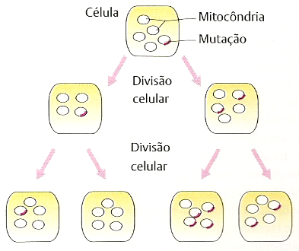
Cálculos de Risco
Hereditariedade Mitocondrial
Introdução
Risco absoluto
Risco relativo
Risco de recorrência
Risco empírico
Comunicação do risco
Cálculo de probabilidades
Risco e consanguinidade
Exemplos prático
Mutações de novo
Mosaicismo gonadal
Hereditar. mitocondrial
Hereditar, Multifactorial
Hereditar. Mendeliana
Teorema de Bayes
Risco para filhos de Homens=0
Risco para filhos de mulheres
Variável se heteroplasmia
Se homoplasmia risco = 1

Slide 13
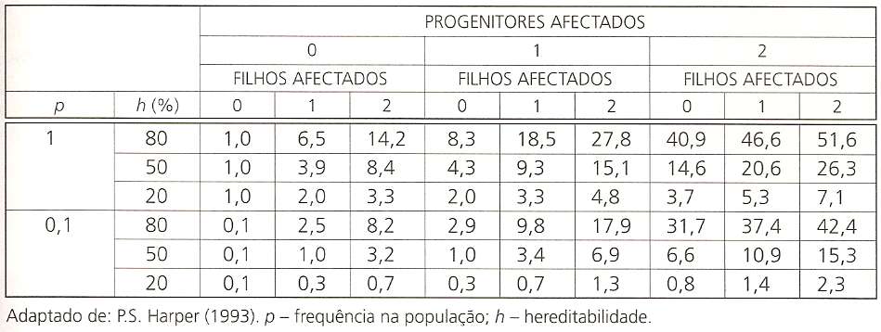
Cálculos de Risco
Hereditariedade Multifactorial
Introdução
Risco absoluto
Risco relativo
Risco de recorrência
Risco empírico
Comunicação do risco
Cálculo de probabilidades
Risco e consanguinidade
Exemplos prático
Mutações de novo
Mosaicismo gonadal
Hereditar. Mitocondrial
Hereditar, Multifactorial
Hereditar. Mendeliana
Teorema de Bayes
Na maior parte dos casos risco < 5%
Variável com a doença
Variável com as famílias
Influenciado por
Grau de parentesco ao indivíduo afectado
Severidade da doença
Número de familiares afectados
Sexo do indivíduo afectado
Risco é maior se for do sexo menos frequentemente afectado
Precocidade das manifestações (onset)
Hereditabilidade
Utilizar tabelas
específicas se as houver (risco empiríco)
Utilizar tabelas de risco de recorrência:

Slide 14
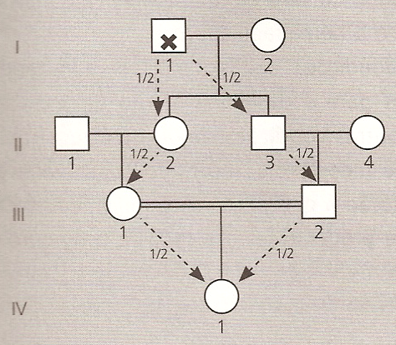
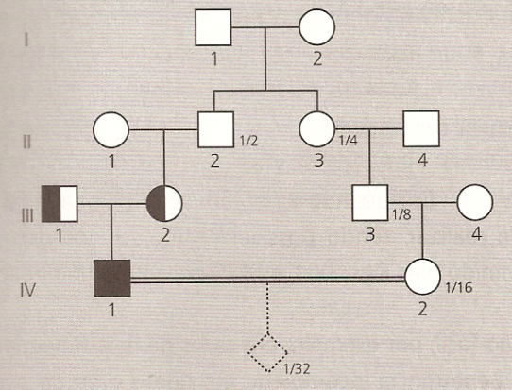
Cálculos de Risco
Hereditaridade Mendeliana
(D. autossómica recessiva)
Introdução
Risco absoluto
Risco relativo
Risco de recorrência
Risco empírico
Comunicação do risco
Cálculo de probabilidades
Risco e consanguinidade
Exemplos prático
Mutações de novo
Mosaicismo gonadal
Hereditar. mitocondrial
Hereditar, Multifactorial
Hereditar. Mendeliana
Teorema de Bayes
I.1 heterozigoto
Em cada transmissão há 50% probab.
Logo para IV.1
(½* ½* ½) * (½* ½* ½)= 1/64
IV.1 é homozigoto
III.2 é heterozigoto obrigatóio
II.2 tem ½ probabilidades
II.3 tem 50% similaridade de II.2 logo tem ¼ probabilidades
III.3 tem ¼*1/2=1/8
IV.2 tem 1/8*1/2=1/16
Logo o filho de IV.1 c/ IV.2 tem
1*(1/16*1/2)=1/32

Slide 15
Cálculos de Risco
Hereditaridade Mendeliana
Penetrância incompleta
Introdução
Risco absoluto
Risco relativo
Risco de recorrência
Risco empírico
Comunicação do risco
Cálculo de probabilidades
Risco e consanguinidade
Exemplos prático
Mutações de novo
Mosaicismo gonadal
Hereditar. mitocondrial
Hereditar, Multifactorial
Hereditar. Mendeliana
Teorema de Bayes
Utilizar a penetrância na população
Ex: Doença autossómica dominante com 86% de penetrância
Descendente tem:
50% probabilidade de herdar o alelo mutado
Tendo herdado o alelo mutado 86% probabilidade de expressar a doença
½* 86% = 43% probabilidades de ser doente
Logo 50+7% de não ser doente
7% dos heterozigotos são saudáveis
Na descendência de um individuo saudável
Dos indivíduos saudáveis
7%/57% = 12% são heterózigóticos
12% * ½ * 86% → Risco de 5% de descendente ter doença

Slide 16
Cálculos de Risco
Hereditaridade Mendeliana
Mutação letal dominante lig. X
Introdução
Risco absoluto
Risco relativo
Risco de recorrência
Risco empírico
Comunicação do risco
Cálculo de probabilidades
Risco e consanguinidade
Exemplos prático
Mutações de novo
Mosaicismo gonadal
Hereditar. mitocondrial
Hereditar, Multifactorial
Hereditar. Mendeliana
Teorema de Bayes
Alteram-se as proporções:
Dos genótipos possíveis:
♂ YX
♂ YX^{m} → morte in utero
♀ XX
♀ XX^{m}
♀ X^{m}X^{m} → morte in utero
Logo: Proporção ♂: ♀ (1:2)
Dos nasciturnos:
Homens são todos saudáveis
Metades das mulheres são portadoras

Slide 17
Cálculos de Risco
Teorema de Bayes
Introdução
Risco absoluto
Risco relativo
Risco de recorrência
Risco empírico
Comunicação do risco
Cálculo de probabilidades
Risco e consanguinidade
Exemplos prático
Mutações de novo
Mosaicismo gonadal
Hereditar. mitocondrial
Hereditar, Multifactorial
Hereditar. Mendeliana
Teorema de Bayes
Aplicado a situações complexas com;
Penetrância incompleta
Heterogeneidade
Expressividde variável
Manifestação tardia
Utiliza informação que condiciona o risco à priori
Recolhida da história familiar
Idade de aparecimento da doença
Penetrância
Número de descendentes não afectados

Slide 18
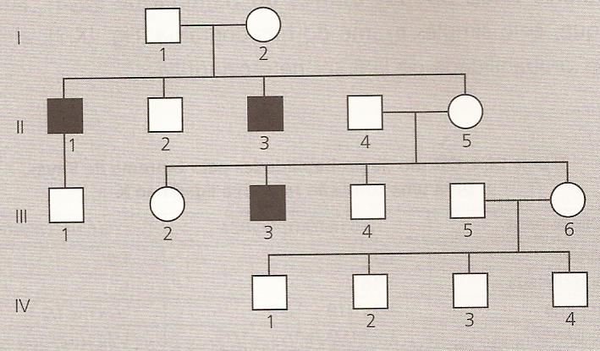
Cálculos de Risco
Teorema de Bayes
Recessivo ligada ao X
Introdução
Risco absoluto
Risco relativo
Risco de recorrência
Risco empírico
Comunicação do risco
Cálculo de probabilidades
Risco e consanguinidade
Exemplos prático
Mutações de novo
Mosaicismo gonadal
Hereditar. mitocondrial
Hereditar, Multifactorial
Hereditar. Mendeliana
Teorema de Bayes
Indivíduo III.6 é heterozigoto?
À Priori
1 irmão doente → mãe é portadora → risco de ½
Condicionantes
Tem 4 filhos não portadores
Sendo portadora, p(transmitir X saudável )= ½
Sendo portadora, p(4 filhos saudáveis) = ½*½*½*½=1/16
Fazer tabela
p | III.6 heterozigótica | III.6 homozigótica
a priori | ½ | ½
Condicionada | 1/16 | 1
Conjunta | ½ * 1/16=1/32 | ½ * 1= ½
A posteriori | 1/32/ (1/32+1/2) = 1/17 | ½ / (1/32+1/2)=16/17

Slide 19
Cálculos de Risco
Teorema de Bayes
Autossómico dominante
Penetrância incompleta
Introdução
Risco absoluto
Risco relativo
Risco de recorrência
Risco empírico
Comunicação do risco
Cálculo de probabilidades
Risco e consanguinidade
Exemplos prático
Mutações de novo
Mosaicismo gonadal
Hereditar. mitocondrial
Hereditar, Multifactorial
Hereditar. Mendeliana
Teorema de Bayes
Penetrância = 50%
Mut. Autossómica dominante
expressão precoce (antes dos 10 anos)
P(ind. Ter filho doente)?
Indivíduo é saudável c/ 30 anos
Pai do indivíduo teve manifest. Doença aos 18 anos
À Priori
Pai é heterozigoto → ½ probabilidade de ser heterozigoto
Condicionantes
Penetrância é de 50%
Fazer tabela
Logo filho tem 1/3*1/2 = p(portador)=1/6
→ p(doente)=1/12
p | Portador | não portador
a priori | ½ | ½
Condicionada | 1-penetrância=1-1/2 = ½ | 1
Conjunta | ½ * ½ =1/4 | ½ * 1= ½
A posteriori | 1/4/ (1/4+1/2) = 1/3 | ½ / (1/4+1/2)=2/3

